Slide 1
《医学仪器原理》
第三章 信号处理
信号流图（补充）

Slide 2

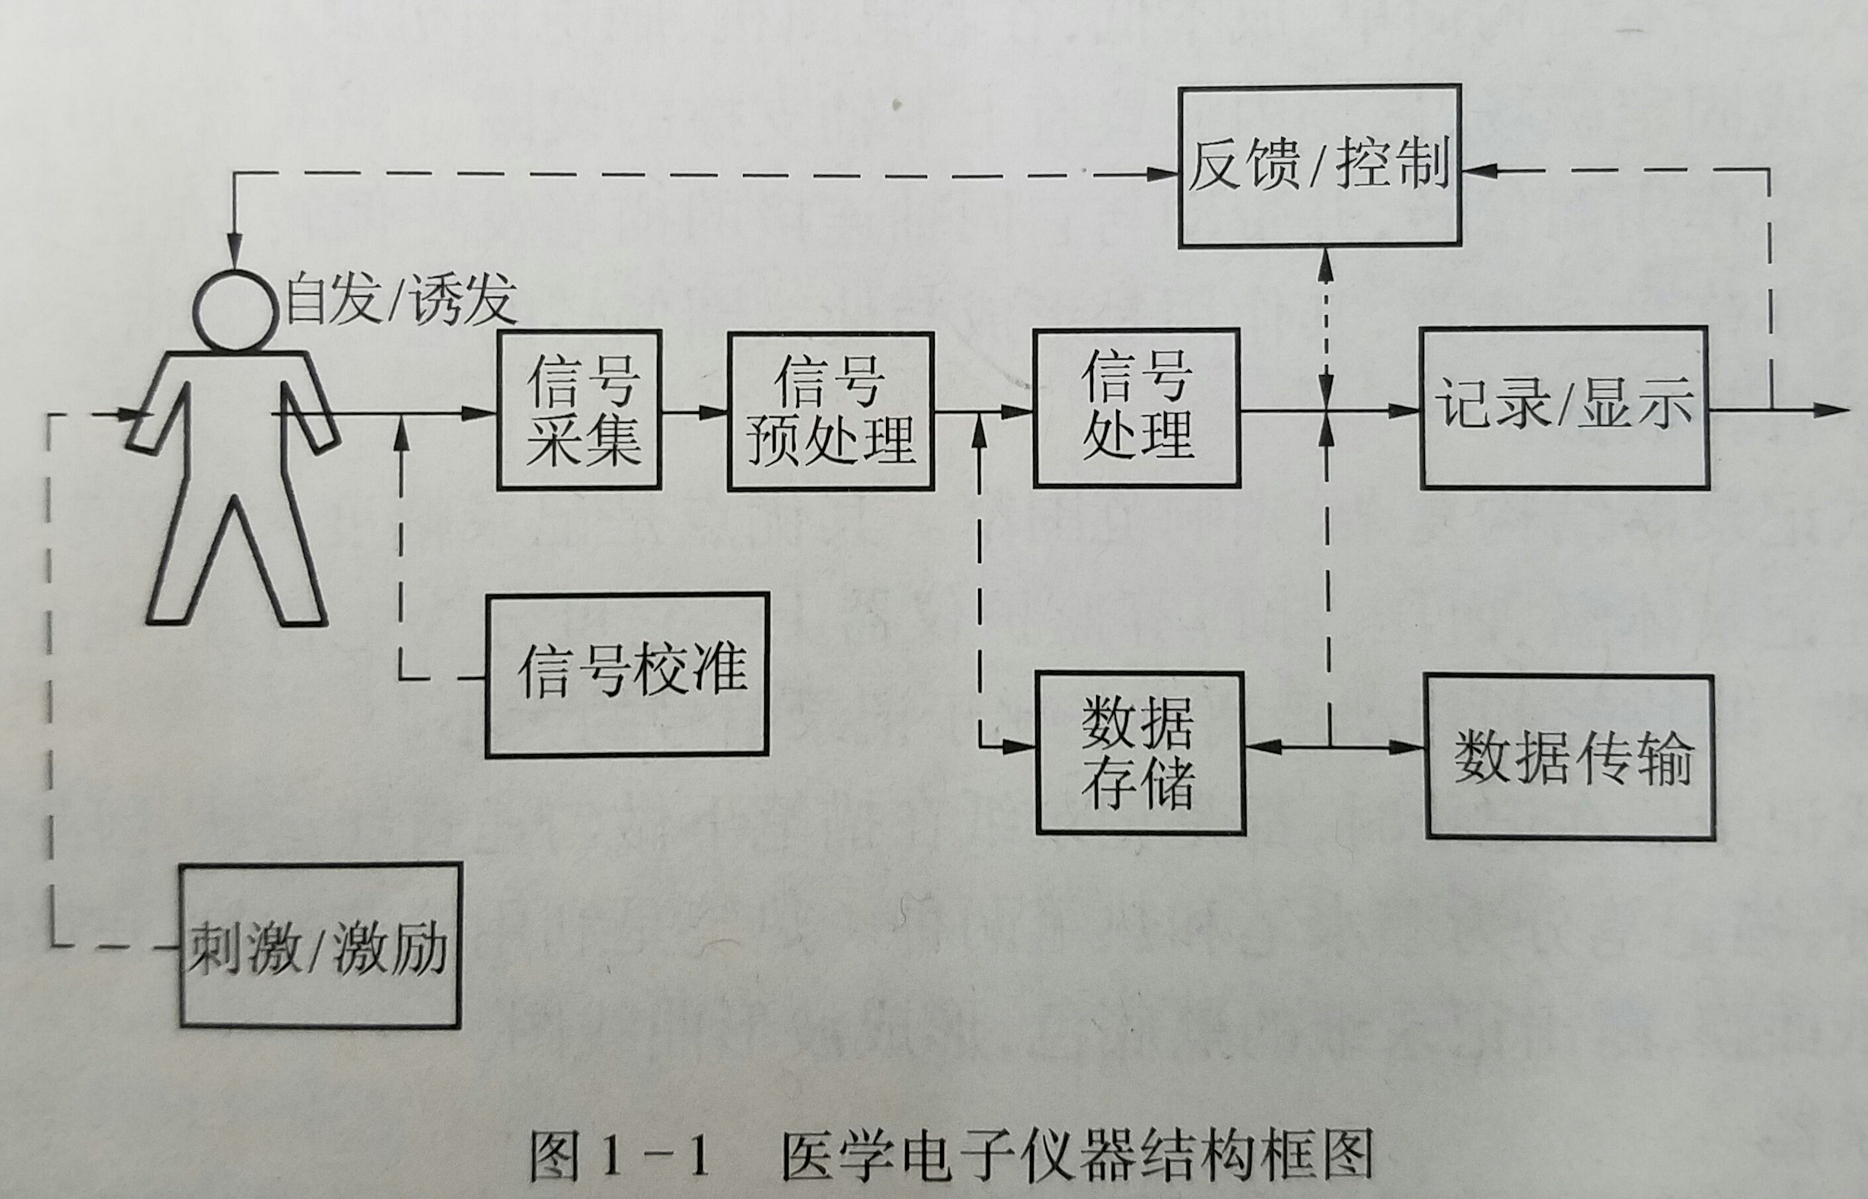
概 述
信号流图
医疗仪器的结构

Slide 3
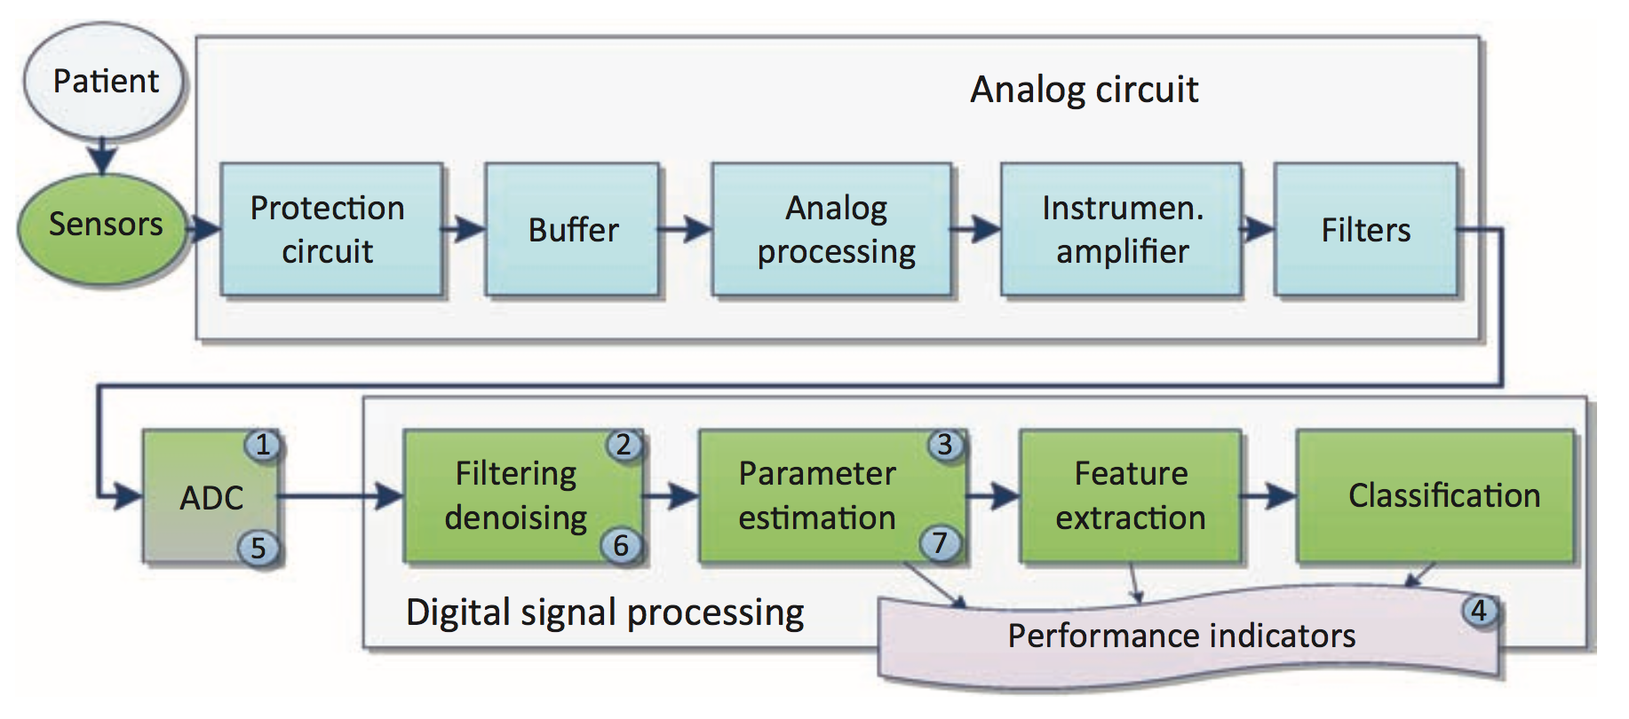
概 述
信号流图
医疗仪器的结构

Slide 4
概 述
信号流图
医疗仪器的结构
信号流图
梅森增益公式
课后作业
基本性质
传递函数求解
名词术语
例子

Slide 5
信号流图简介
信号流图：由节点和支路组成的一种信号传递网络。
起源于梅森利用图示法以描述一个或一组线性代数方程式。
例：
I
Z
I
U
Z
U = I Z
U

Slide 6
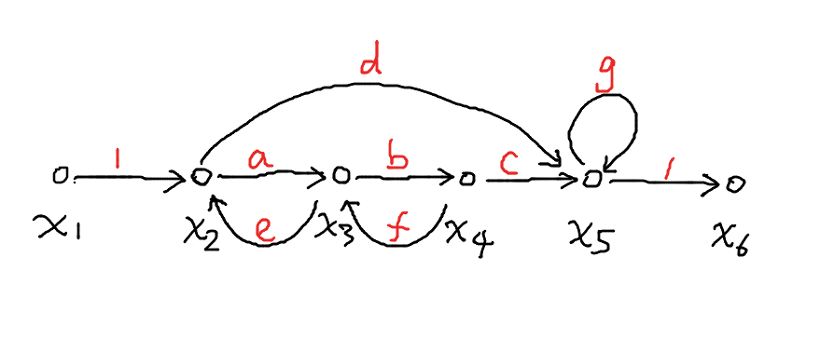
信号流图简介
信号流图：由节点和支路组成的一种信号传递网络。
起源于梅森利用图示法以描述一个或一组线性代数方程式。
例：
描述6个变量因果关系的一组代数方程式：

Slide 7
信号流图的基本性质
基本性质 1、节点表示系统变量；
2、支路相当于乘法器；
3、信号沿支路单向传递（因果关系）；
4、给定系统信号流图非唯一。

Slide 8
信号流图常用的名词术语
名词术语
1、源节点；
2、阱节点；
3、混合节点；
4、前向通路；
5、回路；
6、不接触回路；

Slide 9
梅森增益公式 – 传递函数
根据梅森增益公式，一信号流图对应系统的传递函数为：
其中，分子部分：
表示第k条前向通路的总增益；
表示与第k条前向通路对应的余式因子，
表示与第k条前向通路不接触的所有回路增益。
分母部分：
所有回路增益之和
每两互不接触回路增益的乘积之和
每三互不接触回路增益的乘积之和

Slide 10
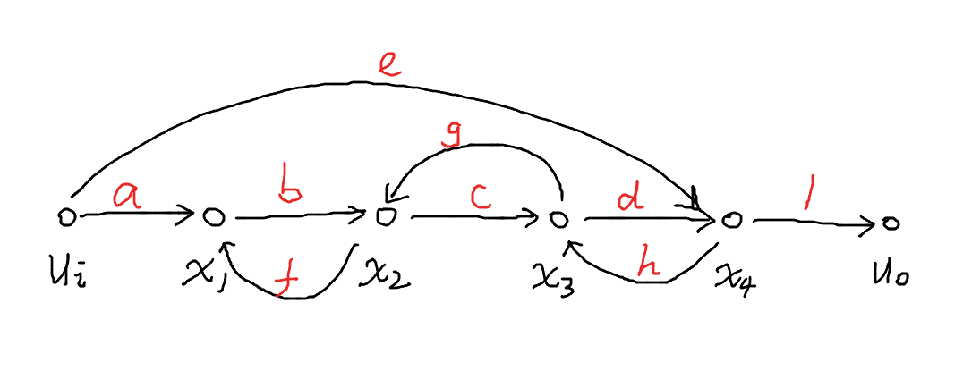
梅森增益公式
根据梅森增益公式，一信号流图对应系统的传递函数为：
例：

Slide 11
梅森增益公式
根据梅森增益公式，一信号流图对应系统的传递函数为：
例：

Slide 12
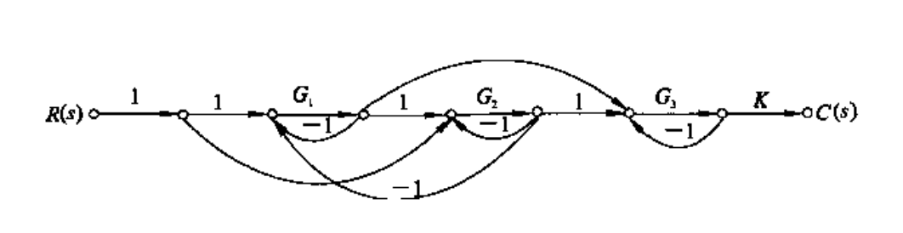
课后作业
根据梅森增益公式，计算下面信号流图对应系统的传递函数为：

Slide 13
谢谢
第三章 信号处理
信号流图（补充）
医学仪器原理
电子科技大学

